Slide 1
膨松面点的制作
——馒头、花卷

Slide 2
一、膨松面点的种类
二、馒头、花卷的由来
三、馒头、花卷的配料
四、馒头、花卷的制作流程

Slide 3
膨松面团的种类
物理膨松面团
膨松面团
生物膨松面团
化学膨松面团

Slide 4

馒头、花卷的来历
馒头、花卷的来历距今已1700多年，它的创造者据说是家喻户晓的诸葛亮。

Slide 5
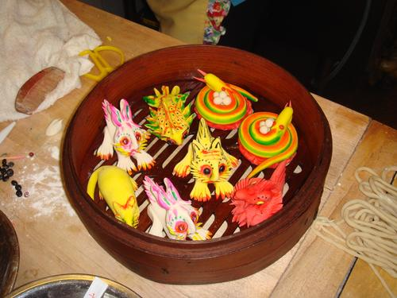
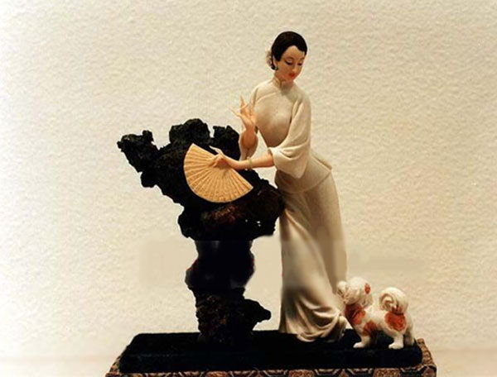
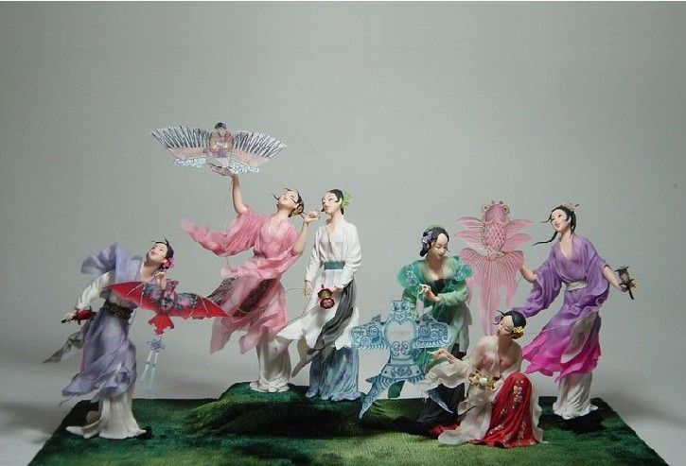
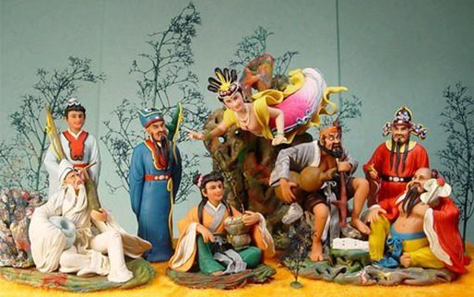
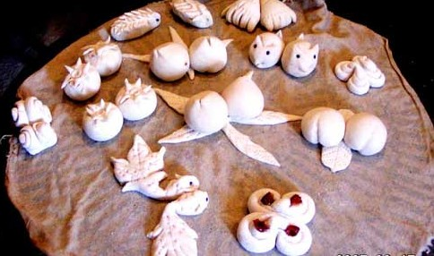
面塑的图片

Slide 6
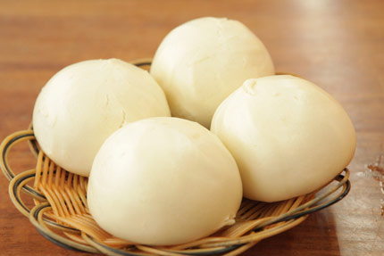
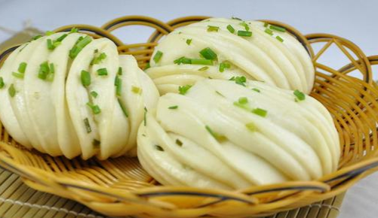


馒头、花卷的配料
面粉500g
酵母7g
泡打粉8g
绵白糖100g
温水270g
面粉500g
酵母7g
泡打粉8g
绵白糖10g
盐5g
温水270g

Slide 7
馒头、花卷的制作流程
1
和面
揉面
2
3
制作成型
醒发
4
5
蒸制

Slide 8
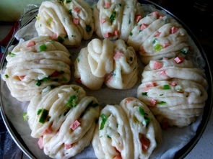
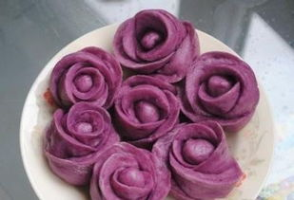
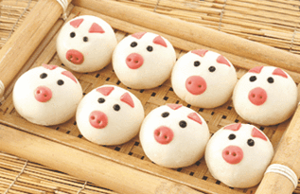
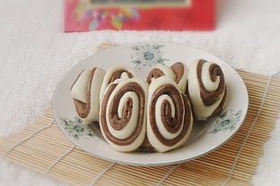
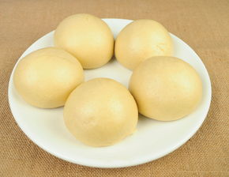
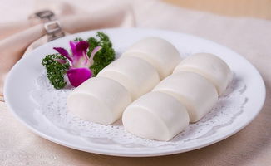
作品展示

Slide 9
谢谢收看！

